Slide 1
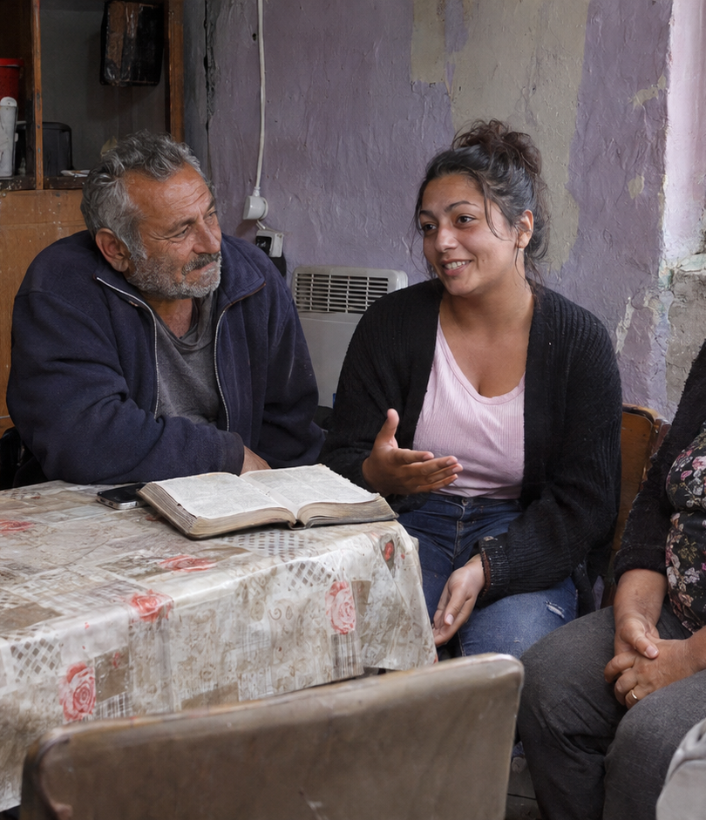

Remény
Körök
Elérkezett hozzátok
Isten Királysága.
Edényeket készítünk az ébredésre
Notes:
Nyitás: a Remény Körök Jézus Krisztus köré gyűlő gyülekezeti közösségek. A cél az ébredésre való felkészülés, a tanítványság és az élet továbbadása. A mai bemutató a látást és a megélhető közös rendet kapcsolja össze. Forrás: Durkó Albert 2026. november 3-i pontosítása; korábbi könyv és Remény Körök beszélgetések. A közösségi kép szemléltető illusztráció.

Slide 2
Jézus győzött
A kereszten lefegyverezte
a fejedelemségeket
és hatalmasságokat.
A bűn uralma megtört.
Krisztusban szabad életre hívunk.
Kolossé 2,15 · Róma 6,6.14
02
Notes:
Jézus kereszthalála és feltámadása a kiindulópont. Kolossé 2,15: a fejedelemségek és hatalmasságok lefegyverzése, nyilvános megszégyenítése és Krisztus diadala. A dián tartalmi összefoglalás szerepel. Róma 6,6.14 és János 8,36: a bűn uralma megtört, Krisztus szabad életre hív. A győzelem kihirdetése megtérésre, hitre és Krisztus követésére hív.

Slide 3
AZ EVANGÉLIUM KIHIRDETÉSE
Elérkezett hozzátok
Isten Királysága.
Hirdetjük Jézus győzelmét.
Megtérésre és hitre hívunk.
Hittel imádkozunk és szolgálunk.
Lukács 10,9 · Máté 12,28
03
Notes:
Az evangélizációban Jézus győzelmét és Isten Királyságának elérkezését hirdetjük. Lukács 10,9 a kiküldött tanítványok szolgálatát kapcsolja a Királyság közelségéhez; Máté 12,28 Jézus szabadító szolgálatát Isten országának elérkezéseként értelmezi. A győzelem hírére megtéréssel, hittel és engedelmességgel válaszolunk. Isten erejét oda visszük, ahol szükség van rá: imádsággal és cselekvő szeretettel.

Slide 4
Krisztus közöttünk
Ahol ketten vagy hárman
Jézus nevében összegyűlünk,
ő közöttünk van.
Máté 18,20 alapján
A Remény Kör gyülekezet:
Jézus köré gyűlünk, és az ő életét osztjuk meg.
04
Notes:
Máté 18,20: Jézus jelenlétének ígérete azoknak, akik az ő nevében gyűlnek össze. Krisztus bennünk él, és közöttünk van. A Remény Körök gyülekezetek: közös Ige, imádság, ajándékok, asztalközösség és küldetés. A létszám nem hozza létre automatikusan a tanítványi életet; a középpont Jézus személye és követése.

Slide 5
Mindenki hozzátesz valamit
Bátorítás
Krisztus
Ige és ima
figyelem és remény
közöttünk
hit és útmutatás
Az ajándék a másik épülését szolgálja.
1Korinthus 12,7 · 14,26
05
Notes:
1Korinthus 12,7: a Lélek megnyilvánulása a közös haszonra adatik. 1Korinthus 14,26: minden az épülést szolgálja. A résztvevő nem néző: mindenki adhat valamit, és kap is a többiektől. A példák nem lezárt ajándéklista. Helyet adunk a bátorításnak, tanításnak, imádságnak, irgalomnak és gyakorlati segítségnek. Az ajándékok használata szeretettel, érthetően és felelősen történik.

Slide 6
Sóként a környezetünkben
Észrevesszük
Meghallgatjuk
Imádkozunk
Cselekszünk
Mellette maradunk
a szükséget
az embert
hittel
szeretetben
hűséggel
Oda visszük a Királyság erejét,
ahol szükséget látunk.
Máté 5,13–16
06
Notes:
Máté 5,13–16: só és világosság a környezetünkben. Figyelünk a családokra, gyermekekre, idősekre, betegekre és a magányos emberekre. A helyi embereket meghallgatva ismerjük fel a valódi szükségeket. Imádkozunk, gyakorlati segítséget szervezünk, és tartós kapcsolatban maradunk. Hittel kérjük Isten gyógyító és szabadító erejét, és szeretettel hordozzuk az embert.

Slide 7
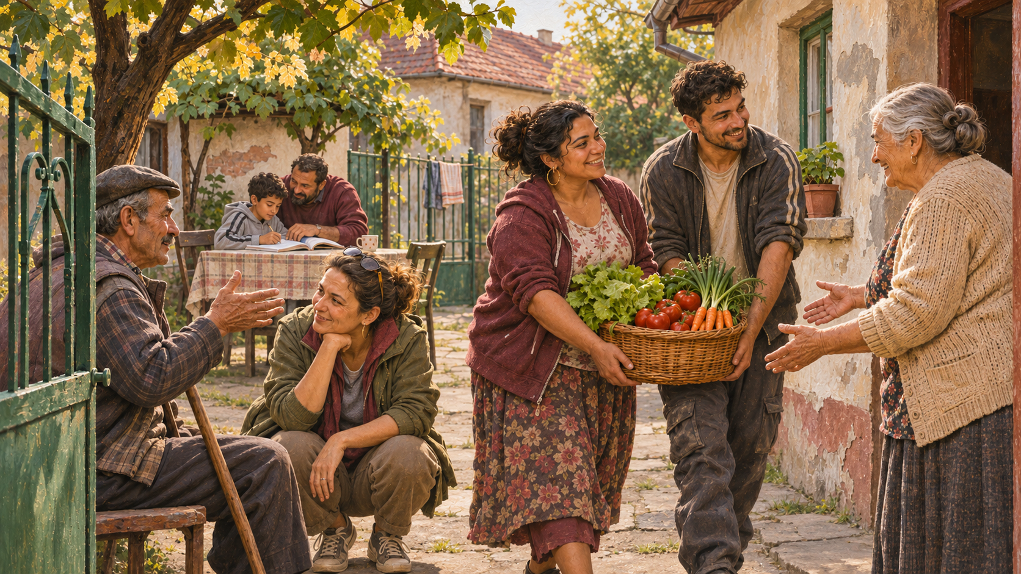
A peremről is indulhat áldás
A helyi ember ajándékot kapott.
Bizalmat és felelősséget adunk neki.
Ő is másokhoz viszi Krisztus életét.
„Ők a források.”
07
Notes:
Az elsődleges indulási közeg a peremen élők és a cigánytelepek világa. A helyi emberben felismerjük Isten ajándékát és elhívását. Valós felelősséget kap; saját környezetében vezetővé és a remény továbbadójává válhat. János 7,37–39 az élő víz képét a Szent Szellemhez kapcsolja. A közösségi szolgálatot bemutató kép szemléltető illusztráció, nem egy konkrét esemény dokumentuma.

Slide 8
Egy élet, három lépték
2–3 ember
Remény Kör
Szövetség
személyes
tanítványi kapcsolat
családi gyülekezet
legfeljebb kb. 12–14 fő
közös szolgálat
és küldetés
Személyes mélység • közös élet • továbbadott küldetés
08
Notes:
A személyes tanítványi kapcsolat, a családi léptékű Remény Kör és a körök szövetsége ugyanannak az életnek összekapcsolódó terei. A 2–3 fős kapcsolatban személyes figyelem és gyakorlás; a Remény Körben közös gyülekezeti élet; a hálózatban kölcsönös segítség és küldetés. A 12–14 fő gyakorlati felső támpont, nem bibliai létszámtörvény. Forrás: Cigány – Útra ment, kapcsolódó fejezetek; Albert 2026. október 15-i és november 3-i pontosításai.

Slide 9
Hogyan élünk együtt?
1
Meghallgatjuk egymást
Hogy vagy? Mi történt veled?
2
Megértjük az Igét
Mit mond Jézus, és hogyan követjük?
3
Imádkozunk és szolgálunk
Mit hordozzunk együtt?
4
Megnevezzük a következő lépést
Mit teszek meg, és kivel osztom meg?
09
Notes:
A heti találkozó ritmust ad, a közösség élete pedig a hétköznapokban folytatódik. Az alkalmon meghallgatjuk egymást, az Igét közösen értjük meg, imádkozunk és a következő konkrét lépést is megnevezzük. A házigazda és a vezetőpár mindenkit bevon, a gyermekek is a közösség életének részei. A találkozás rendje rugalmas, a személyes figyelmet szolgálja.

Slide 10
Tanítványozás: közösen megélt élet
Mindenkinek legyen valaki,
aki ráfigyel.
Megmutatom
Veled teszem
Rád bízom
Értékelünk
Elengedlek
…és melletted maradok.
10
Notes:
A tanítványozás személyes példa, közös gyakorlás, felelősségátadás és hűséges kísérés. Az alapelv: mindenkinek legyen valaki, aki ráfigyel. A vezető fokozatosan ad át feladatot és döntési teret. A mentorálás Krisztus követését segíti, az önálló, érett szolgálat felé vezet. Forrás: a könyv személyes tanítványozási részei és a Mégis Remény Mozgalmi Iránytű.

Slide 11
A Remény Körök gyülekezetek
BEMERÍTÉS
ÚRVACSORA
Jézus követése
és az új élet
nyilvános megvallása
Közösség Krisztussal
és egymással,
Jézusra emlékezve
Ige • imádság • ajándékok • közös élet • küldetés
11
Notes:
Albert 2026. november 3-án rögzítette: a Remény Körök gyülekezetek; bemerítés és úrvacsora is lehet bennük. Az új hitben járó ember személyes felkészítést és közösségi kísérést kap. A vezetők a mentorral és koordinátorral együtt, felelősen hordozzák a szolgálatot. Bibliai kapcsolódások: Máté 28,19–20; Apostolok cselekedetei 2,42; 1Korinthus 11,23–26. A részletes gyakorlati tanítás később készül.

Slide 12
A felelősség rendje
Mentor + koordinátor
megbízás és folyamatos kísérés
Remény Kör
Remény Kör
Remény Kör
legalább két vezető
legalább két vezető
legalább két vezető
Három kör mellett egy mentor.
12
Notes:
Működési rend: egy kör legfeljebb körülbelül 12–14 fő, legalább két vezetővel. Három kör mellett egy mentor. A koordinátor összekapcsolja a köröket, mentorokat és az új indulásokat. A vezetőket a mentor és a koordinátor bízza meg, és kíséri szolgálatukat. Ezzel a megbízás és a folyamatos kísérés együtt jár. A diagram egy mentori kapcsolódást mutat, nem az egész hálózat darabszámát. Forrás: Albert 2026. október 15-i és november 3-i döntése.

Slide 13
Hogyan születik új kör?
1
2
3
4
Imádság
Kapcsolatok
Felkészülés
Első alkalmak
Kikhez küld Isten?
Ki nyit ajtót?
Vezetőpár és mentor
Ige, ima, közös élet
Legyen valaki, aki hétfőn is ott marad.
13
Notes:
Az alapítás helyi kapcsolatokban kezdődik. A helyi emberekkel együtt találjuk meg a megfelelő időpontot és formát. Két-három ember már elkezdhet imádkozni és tanítványi kapcsolatban járni. A rendszeres Remény Körhöz kialakítjuk a vezetőpárt és a mentori hátteret; a vezetőket a mentor és a koordinátor megbízza. Széles a meghívás, az indulás a valós helyi felkészültséget követi.

Slide 14

Az eperpalánta útja
Meggyökerezünk
Felkészítünk
Új kör születik
Ők is továbbadják
Új helyen gyökeret verünk, élő kapcsolatban maradunk.
14
Notes:
Az eperpalánta képe Albert saját tanítása. A tő indát ereszt, az új növény táplálást kap, közben saját gyökeret növeszt. Amikor megerősödik, maga is új indákat ereszt. A körök sokszorozódásában a létszám mellett felkészült vezetőpár, valódi helyi kapcsolatok és mentori kísérés kell. Az új kör saját felelősséget kap, a testvéri kapcsolat megmarad. Az illusztráció szemléltető kép.

Slide 15
Felekezetközi szövetség
Krisztushoz tartozunk.
Egymás ajándékaival gazdagodunk.
Közösen tanulunk, szolgálunk és küldünk.
Helyi önállóság · élő kapcsolatok · közös küldetés
15
Notes:
A mozgalom felekezetközi. Aki már gyülekezethez tartozik, a saját közösségét is építheti. Aki eddig sehova sem tartozott, lelki otthonra találhat Krisztus testében. A körök összekapcsolódva közös városi és térségi alkalmakat, imádságot, képzést és szolgálatot hordozhatnak. A Mégis Remény szolgáló hátteret ad, a helyi emberek valós felelősséget kapnak. A látás formális egyesületi tagság nélkül is megélhető és továbbadható.

Slide 16
Edényeket készítünk
az ébredésre
Befogadni. Felkészíteni. Továbbküldeni.
Magyarország → Kárpát-medence → Európa
16
Notes:
Az edények képe az ébredésre való felkészülést fejezi ki. A Szent Szellem munkáját Istentől kérjük; közben felelősen készülünk az emberek fogadására, kísérésére és felkészítésére. A látás Magyarországról a Kárpát-medence és Európa felé nyit, helyben meggyökerező embereken és közösségeken keresztül. Ez küldetési irány, nem garantált növekedési ütem. Forrás: Albert saját megfogalmazásai, a könyv edényekről és szövetségről szóló fejezetei.

Slide 17
Tanulunk, hogy továbbadhassuk
Jézust követni
Kört vezetni
Kísérni
személyes alapok
és megélt gyakorlat
közös szolgálat
és felelősség
másokat mentori és
koordinátori szolgálattal
A tanultakat együtt gyakoroljuk, és továbbadjuk.
17
Notes:
A konkrét tananyagok a bemutatkozó tartalomtól elkülönülő tanulási térben kapnak helyet. A már meglévő anyagok: tizenkét alkalmas alapút témavázlata, ebből két részletes októberi óraterv; nyolc vezetői műhelyvázlat. A további leckék, mentor- és koordinátori anyagok fejlesztése később következik. A vezetői megbízást a mentor és koordinátor adja, és a közös gyakorlat, jellem, hűség és taníthatóság megfigyelése kíséri. A dián tanulási irányok szerepelnek, nem kész kurzusok listája.

Slide 18
Van helyed.
Van ajándékod.
Van küldetésed.
Kapcsolódj egy körhöz. Nyisd meg az otthonod.
Készülj szolgálatra. Segíts másokat elindulni.
megisremeny.org · albertdurko@gmail.com
Notes:
Zárás: személyes meghívás. Kapcsolódhat, aki közösséget keres; aki megnyitná az otthonát; aki szolgálóként, vezetőként, mentorként készülne; és aki imával, tudással vagy anyagiakkal segítené a küldetést. Kérjünk egy konkrét következő lépést: kapcsolatfelvétel, személyes beszélgetés, együtt imádkozó társ keresése. A honlapon szereplő kapcsolatfelvételi út a következő lépés.

